Slide 1
Verbetering oefeningen: Middelpunsvergelijking van een cirkel

Slide 2
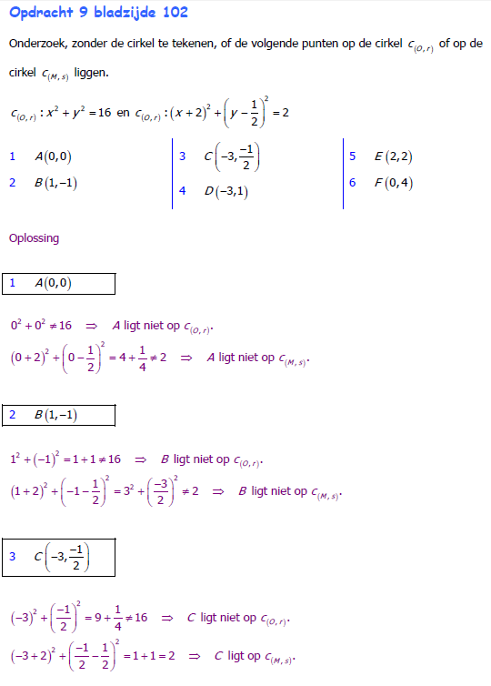

Slide 3
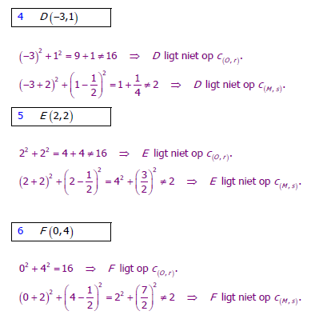
Vervolg oefening 9

Slide 5
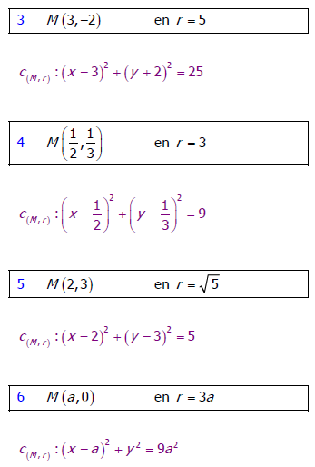
Vervolg oefening 10

Slide 6
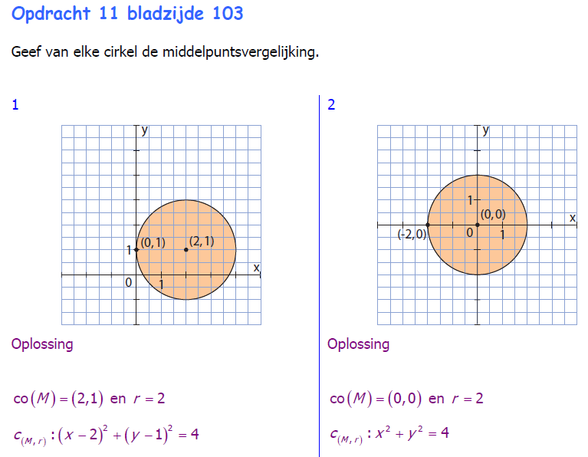

Slide 7
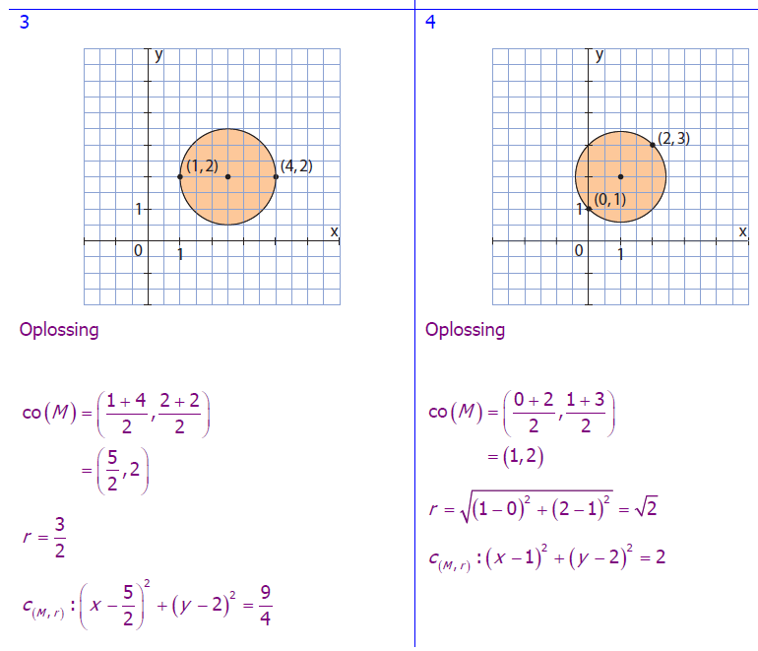
Vervolg oefening 11

Slide 9
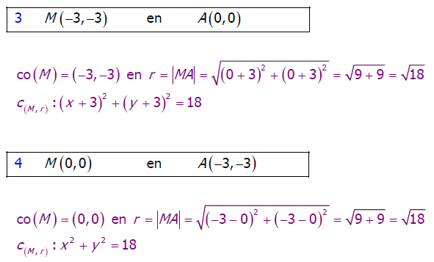
Vervolg oefening 12

